Slide 1


VUE 最受欢迎的前端框架
zero

Slide 2
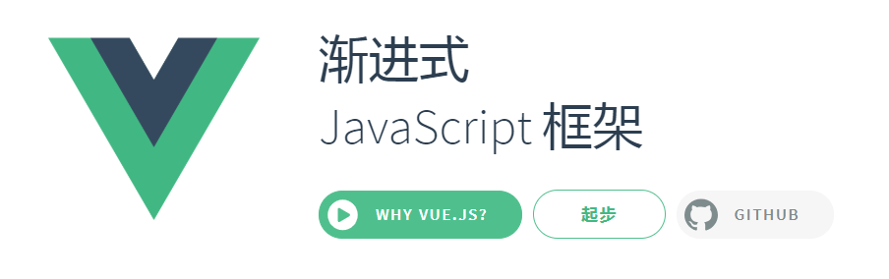


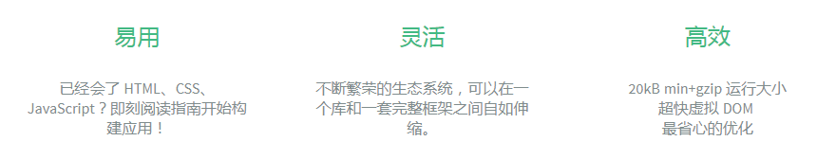
Vue 是什么
构建用户界面的
渐进式框架
vuejs/vue
facebook/react
https://cn.vuejs.org/

Slide 3
2019 Vue3.0 终终终于要来了！
距离尤雨溪大神在Vue.js 伦敦大会上介绍 Vue 3.0要发布的内容，
并在 medium 个人博客上发布Vue 3.0 的开发路线，已经有一段时间了，
不出意外19年会正式发布3.0版本。
话说Vue.Js有多火？
Vue.Js在17、18年发展迅速，用户数和粉丝量呈指数级增长，
目前Vue的开发者插件用户数量约为70.4万，Vue官方推特账号已经有10万粉丝，
千呼万唤中“官方微博”估计也快出来了。
而且在前端面试环节，提及Vue框架的次数已经不亚于当年刀耕火种时代但凡面试必问
jquery的架势，相信Vue和React不久后将会成为前端开发的基本技能。但现在仍有很多
Web前端对vue2.0还不熟悉，甚至不会用，如果这些前端er再不迎头赶上，
一定会被技术革新的浪潮所淘汰。

Slide 4
MVVM
HTML
View
JavaScript
Controller
JavaScript
Model
MVC模式
Controller直接控制view层的展示，将UI片段插入到View中
UI
UI-Segment
/Method
Ajax/Json
MVVM模式
通过数据双向绑定，VM层使用Data控制View
HTML
View
JavaScript
View-Model
JavaScript
Model
UI
Data/Method
Ajax/Json
MVVM优势
1. View变化不影响View-Model代码（低耦合）
2. 如果页面需要数据相同，View-Model可重用（复用性）
3. View基于Data，页面UI测试可转化为数据测试（UI可测试）
Tips：MVC，MVP和MVVM都是常见的软件架构设计模式（Architectural Pattern），它通过分离关注点来改进代码的组织方式。不同于设计模式
（Design Pattern），只是为了解决一类问题而总结出的抽象方法，一种架构模式往往使用了多种设计模式。

Slide 5
安装 Vue2.0
直接用 <script> 引入
直接下载并用 <script> 标签引入，Vue 会被注册为一个全局变量。
CDN
<script src="https://cdn.jsdelivr.net/npm/vue"></script>
<script src="https://cdn.jsdelivr.net/npm/vue@2.6.10/dist/vue.js"></script>

Slide 6
安装 Vue2.0
NPM
在用 Vue 构建大型应用时推荐使用 NPM 安装。
NPM 能很好地和诸如 webpack 或 Browserify 模块打包器配合使用。
同时 Vue 也提供配套工具来开发单文件组件。
# 最新稳定版
$ npm install vue
命令行工具 (CLI)
Vue 提供了一个官方的 CLI，为单页面应用 (SPA) 快速搭建繁杂的脚手架。
https://cli.vuejs.org/zh/

Slide 7
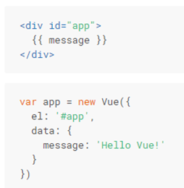
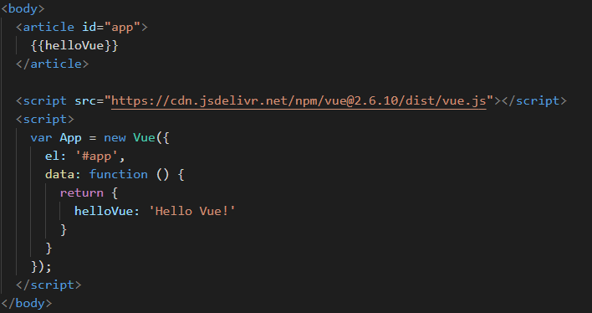
Quick Start
官网例子
Tips：结合官网例子 演示开发

Slide 8
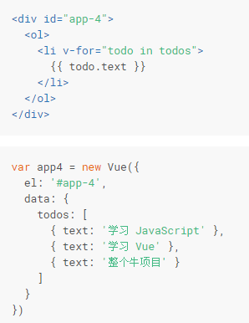
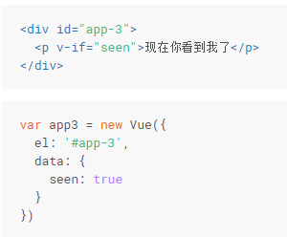
条件与循环
条件
循环

Slide 9
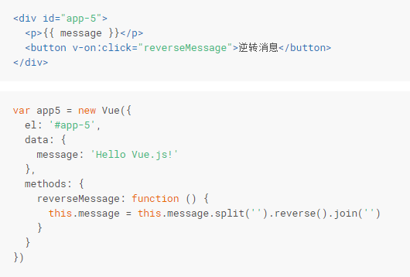

处理用户输入

Slide 10
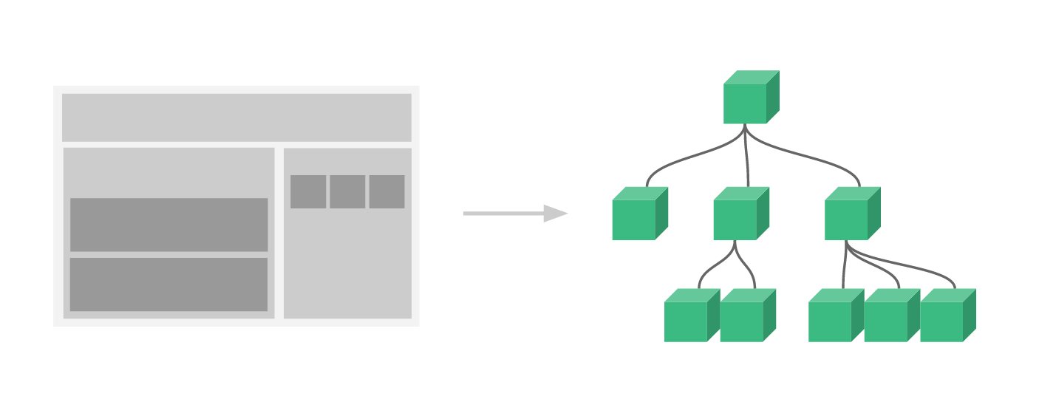
组件化应用构建
组件系统是 Vue 的另一个重要概念，因为它是一种抽象，允许我们使用小型、
独立和通常可复用的组件构建大型应用。
仔细想想，几乎任意类型的应用界面都可以抽象为一个组件树：
https://cn.vuejs.org/v2/guide/index.html#组件化应用构建

Slide 11
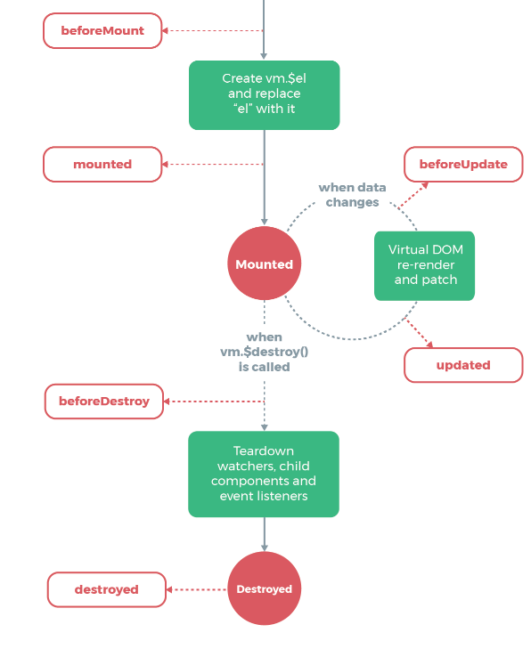
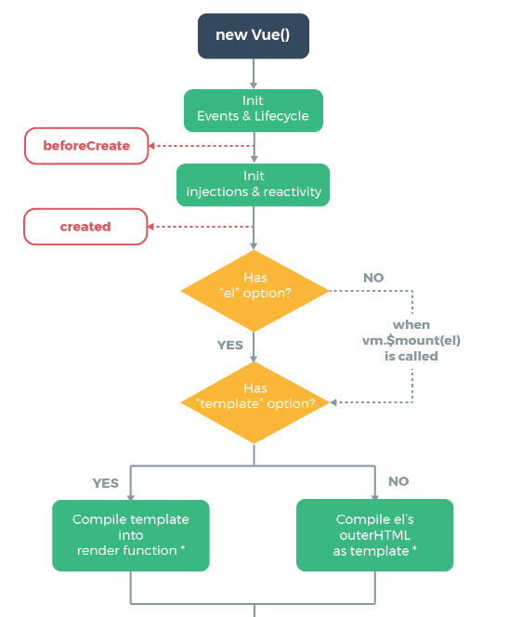
生命周期

Slide 12
Vue构建大型项目及生态
1. 模块化
*.vue 将 html/css/js 放在一起开发，便于维护，且css命名空间独立，webpack也有对应的loader
2. 路由系统
vue-router 对应用场景抽象到位
3. 构建系统
可以基于Webpack，且有独立vue-cli脚手架快速开发
4. SPA全局状态管理
类似于 react 的 redux，vue 有状态管理模式 vuex
5. 服务器通信
很灵活：vue-resource, zepto, axios .etc
6. UI组件库
Mint-UI, Element,
iView, Vux, Mand Mobile .etc
7. 单元测试
Jest, Karma, Mocha + Chai
8. 插件
vue-lazyload, vuedraggable,
vue-awesome-swiper, vue-i18n, vue-echarts

Slide 13
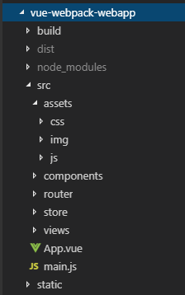
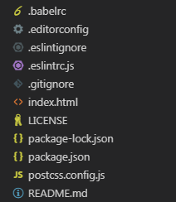
实战
我们的项目框架是怎样的？
我们创建了一个Node.js项目，意味着创建了一个模块，这个模块的描述文件，被称为package.json
Node 是一个让 JavaScript 运行在服务端的开发平台，它让 JavaScript 成为与PHP、Python、Perl、Ruby 等服务端语言平起平坐的脚本语言。
package.json 中的 main 字段指定了程序的主入口文件，这个字段的默认值是模块根目录下面的 index.js。我们的项目入口文件指定为了main.js

Slide 14



请看实践演示

Slide 15
我倾向于使用Vue
业务场景抽象到位、文档规范、学习成本低、
代码很容易写规整、代码易读
MVVM很适合用于数据密集型的应用、搭配很合理
开发者体验和最终代码之间处理的很好
和Webpack等打包工具配合得很好
社区庞大，国人框架，中文支持好
作者尤雨溪（尤大大）全职开发，非常敬业，不是KPI项目

